Slide 1



C# Fundamentals Interpolação de strings

Slide 2
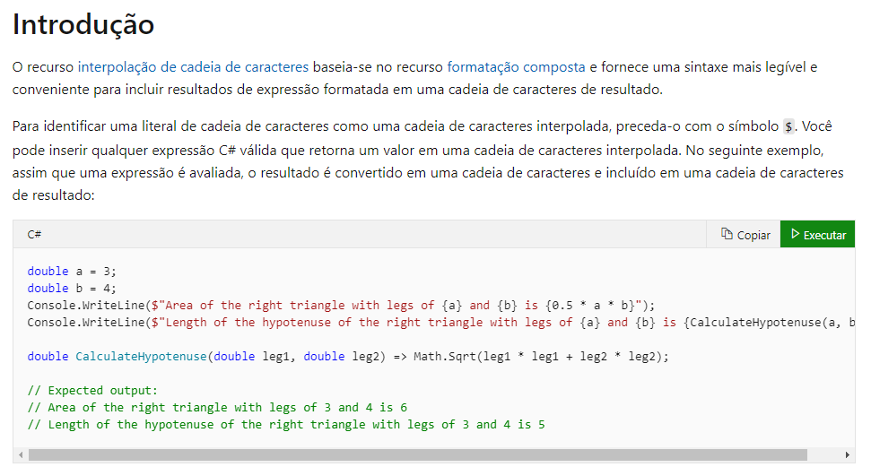
Interpolação de strings:

Slide 3
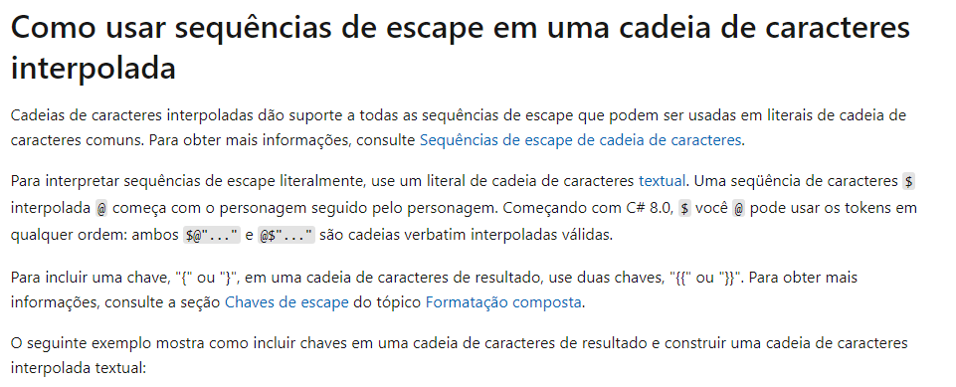
Interpolação de strings:

Slide 4
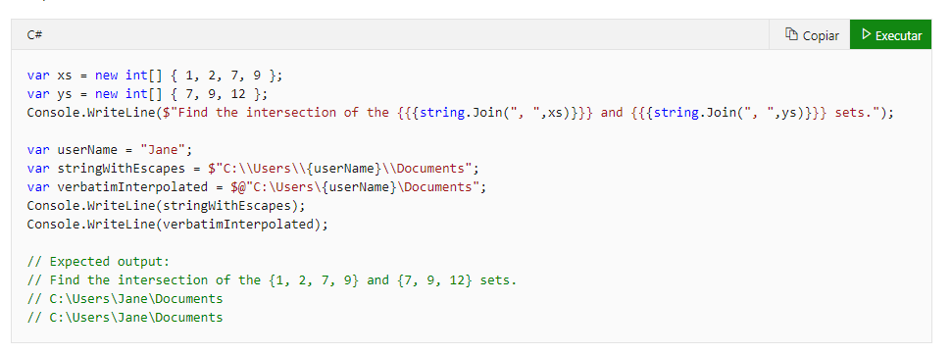
Interpolação de strings:

Slide 5
Interpolação de strings:
Links de documentação oficial:
Documentação:
https://docs.microsoft.com/pt-br/dotnet/csharp/tutorials/string-interpolation

Slide 6
Dúvidas?

